Slide 1
Kezdd újra
ISTEN Az irgalMAS ÚJRAKEZDÉSEK istene

Slide 2
János evangéliuma 8. rész 1-11. versek
¹Jézus pedig kiment az Olajfák hegyére. ²De korán reggel ismét megjelent a templomban, és az
egész nép hozzásereglett; ő pedig leült, és tanította őket. ³Ekkor odavezettek az írástudók és
a farizeusok egy asszonyt, akit házasságtörésen értek, középre állították, ⁴és így szóltak
Jézushoz: Mester, ezt az asszonyt házasságtörés közben tetten érték. ⁵Mózes azt parancsolta
nekünk a törvényben, hogy kövezzük meg az ilyeneket. Hát te mit mondasz? ⁶Ezt azért
mondták, hogy próbára tegyék, és legyen mivel vádolniuk őt. Jézus pedig lehajolt, és ujjával írt a
földre. ⁷Amikor továbbra is faggatták, felegyenesedett, és ezt mondta nekik: Aki bűntelen
közületek, az vessen rá először követ. ⁸És lehajolva tovább írt a földre. ⁹Azok pedig ezt hallva,
egymás után kimentek, kezdve a véneken.

Slide 3
János evangéliuma 8. rész 1-11. versek
Egyedül ő meg az asszony maradt ott a középen. ¹⁰Mikor pedig Jézus felegyenesedett, és senkit
sem látott az asszonyon kívül, így szólt hozzá: Asszony, hol vannak a vádlóid? Senki sem ítélt el
téged? ¹¹Ő így felelt: Senki, Uram. Jézus pedig ezt mondta neki: Én sem ítéllek el téged, menj el,
és mostantól fogva többé ne vétkezz!

Slide 4
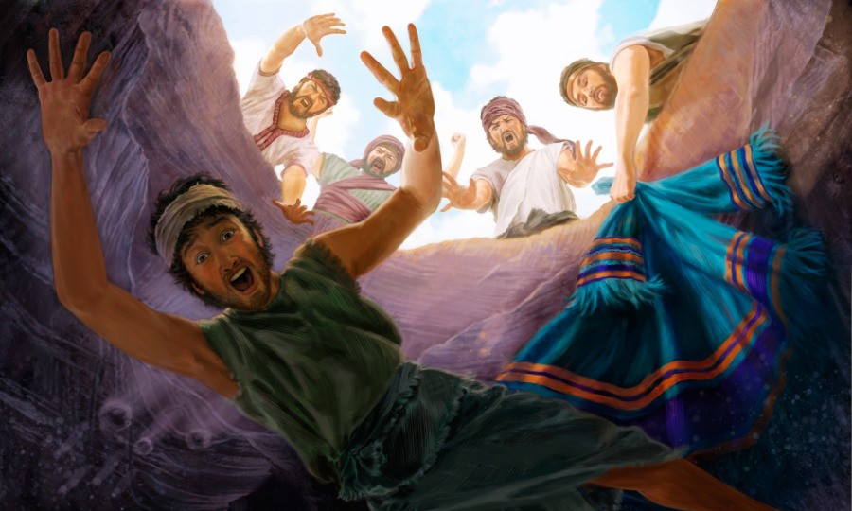
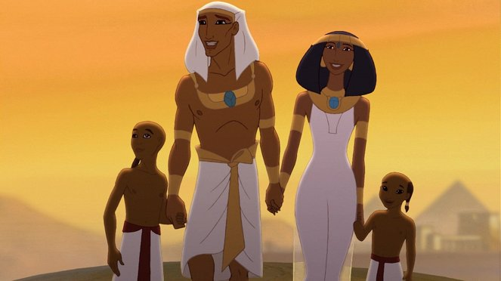
Kezdd újra bevezetés
„Ti gonoszt gondoltatok ellenem, de Isten azt jóra gondolta fordítani.” (1Móz 50,20)

Slide 5
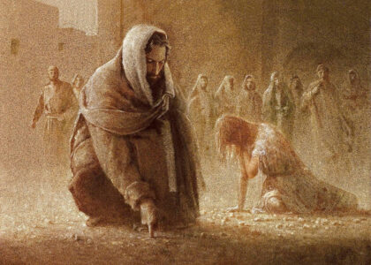

Slide 6
Hogyan fordítja isten jóra a gonosz szándékot
A törvény szerint a házasságtörő asszonynak és a férfinak is meg kellett volna halnia
de volt egy gonosz szándék: „EJTSÜK CSAPDÁBA JÉZUST!”
    a férfit elengedték
    az asszonyt végül nem bánthatták
A GONOSZ SZÁNDÉK ELLENÉRE VÉGÜL KÉT EMBER MENEKÜL MEG Jézus igazságosságának, igazságának, bölcsességének és irgalmának köszönhetően

Slide 7
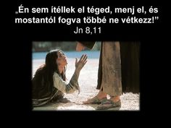
Kezdd újra
Elrontottál valamit?
Hibáztál?
Távol vitt az élet Istentől, pedig nem akartad?
Kiüresedett a házasságot?
Megromlott a kapcsolatod miattad?
Rád terhelődnek a bűneid?
Nem mondtál igazat, és most bajba kerültél?
KEZDD ÚJRA! ÉS TÖBBÉ NE VÉTKEZZ!
NEM ÍTÉLLEK EL TÉGED!
ISTEN AZ IRGALMAS ÚJRAKEZDÉSEK ISTENE!

Slide 8
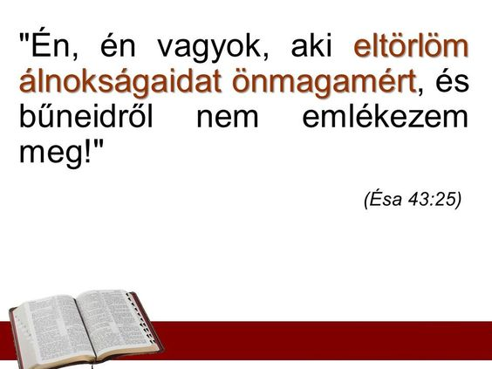
Tiszta lappal
Amikor az Úr azt mondja, hogy
megbocsátotta a bűneid, akkor
azt is mondja, hogy ne is
beszéljünk róla többet!
Felejtsd el, hogy te is
megbocsáthass magadnak
Pál apostol példája a
legszemléletesebb e tekintetben
az újszövetségben

Slide 9
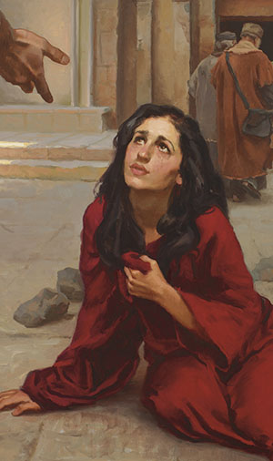
Vajon megváltozott volna-e ennek az asszonynak az élete, ha nem szégyenül meg ennyire a bűne miatt?
„Mivel nem ítélkeznek hamarosan a gonosz tettek fölött, azért van tele az embereknek a szíve gonosz törekvésekkel, úgyhogy a vétkes százszor is követhet el gonosztettet hosszú időn át.” (Préd 8,11-12)
Az asszony folytatta volna házasságtörő magatartását, ha nem kerül veszélybe
ilyen az emberi lélek:
amíg nincs visszatartó erő, addig az ember megteszi, ami a kedvére van, még a bűnt is
a lelepleződéstől való vélelem sem tartja vissza az embert, mert a bűn természete ilyen
csak számonkérés esetén hajlandó az ember magába szállni, bűnbánatot tartani és változtatni

Slide 10
Az ítélet lehetőség
Amikor Isten megítéli cselekedeteinket, a bűnbánat és a helyreállítás lehetőségét adja meg nekünk
  Irgalmatlanul megalázták ezt az asszonyt
  ma már tapintatból, illetve érzékenységből nem teszünk ilyet
  de ha nem fedjük fel a bűnöket, vagy elhallgatjuk azokat, akkor a helyreállás és az újrakezdés lehetőségét is elveszítjük
  ÍGY VÉGÜL ELVESZÍTJÜK AZ ÉLETÜNKET ÉS AZ ÜDVÖSSÉGÜNKET IS

Slide 11

ISTEN LELKE MEGVIZSGÁL, HOGY MEGÚJÍTSON befejezés
Hadd fedje fel előtted életednek azokat a részleteit, amelyekben újrakezdésre van szükséged!
Valld meg, és bánd meg bűneidet!
Azután menj el, és mostantól fogva többé ne vétkezz!

